Slide 1

Conceptos Básicos de Estadística Descriptiva
Análisis Exploratorio y Programación Estadística

Slide 2
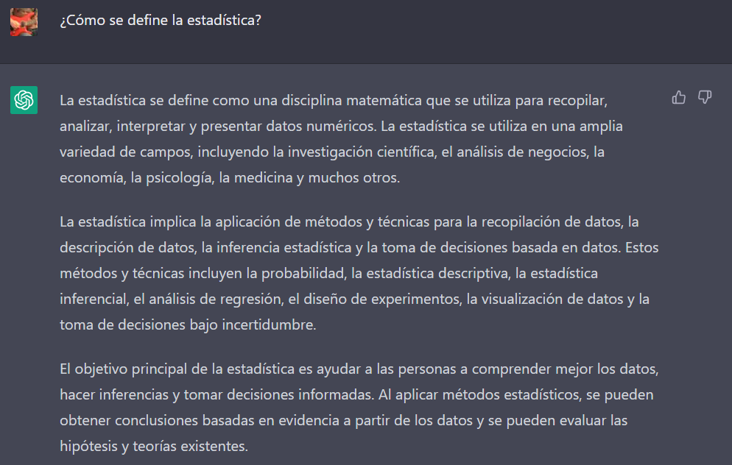
Definición

Slide 3
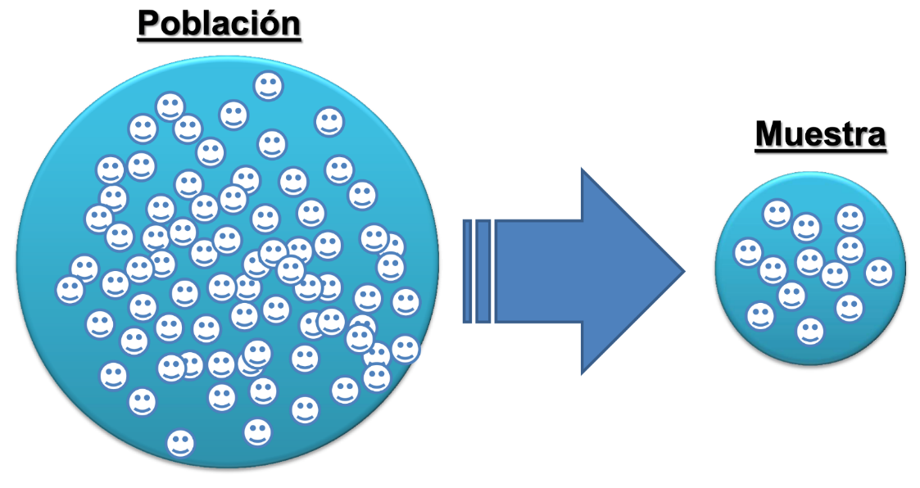
Población y Muestra
Población (‘population’) es el conjunto sobre el que estamos interesados en obtener conclusiones (hacer inferencia). Normalmente es demasiado grande para poder abarcarlo.
Muestra (‘sample’) es un subconjunto suyo al que tenemos acceso y sobre el que realmente hacemos las observaciones (mediciones). Debería ser “representativo”. Está formado por miembros “seleccionados” de la población (individuos, unidades experimentales).

Slide 4
Tipos de estadística
La estadística descriptiva procede a resumir y organizar los datos para facilitar su análisis e interpretación, mientras que la estadística inferencial procede a formular estimaciones y probar hipótesis acerca de la población a partir de esos datos resumidos obtenidos en la muestra.
Estadística
Descriptiva
Inferencial
Describir la muestra
Inferir conclusiones a partir de los datos que describen una muestra

Slide 5
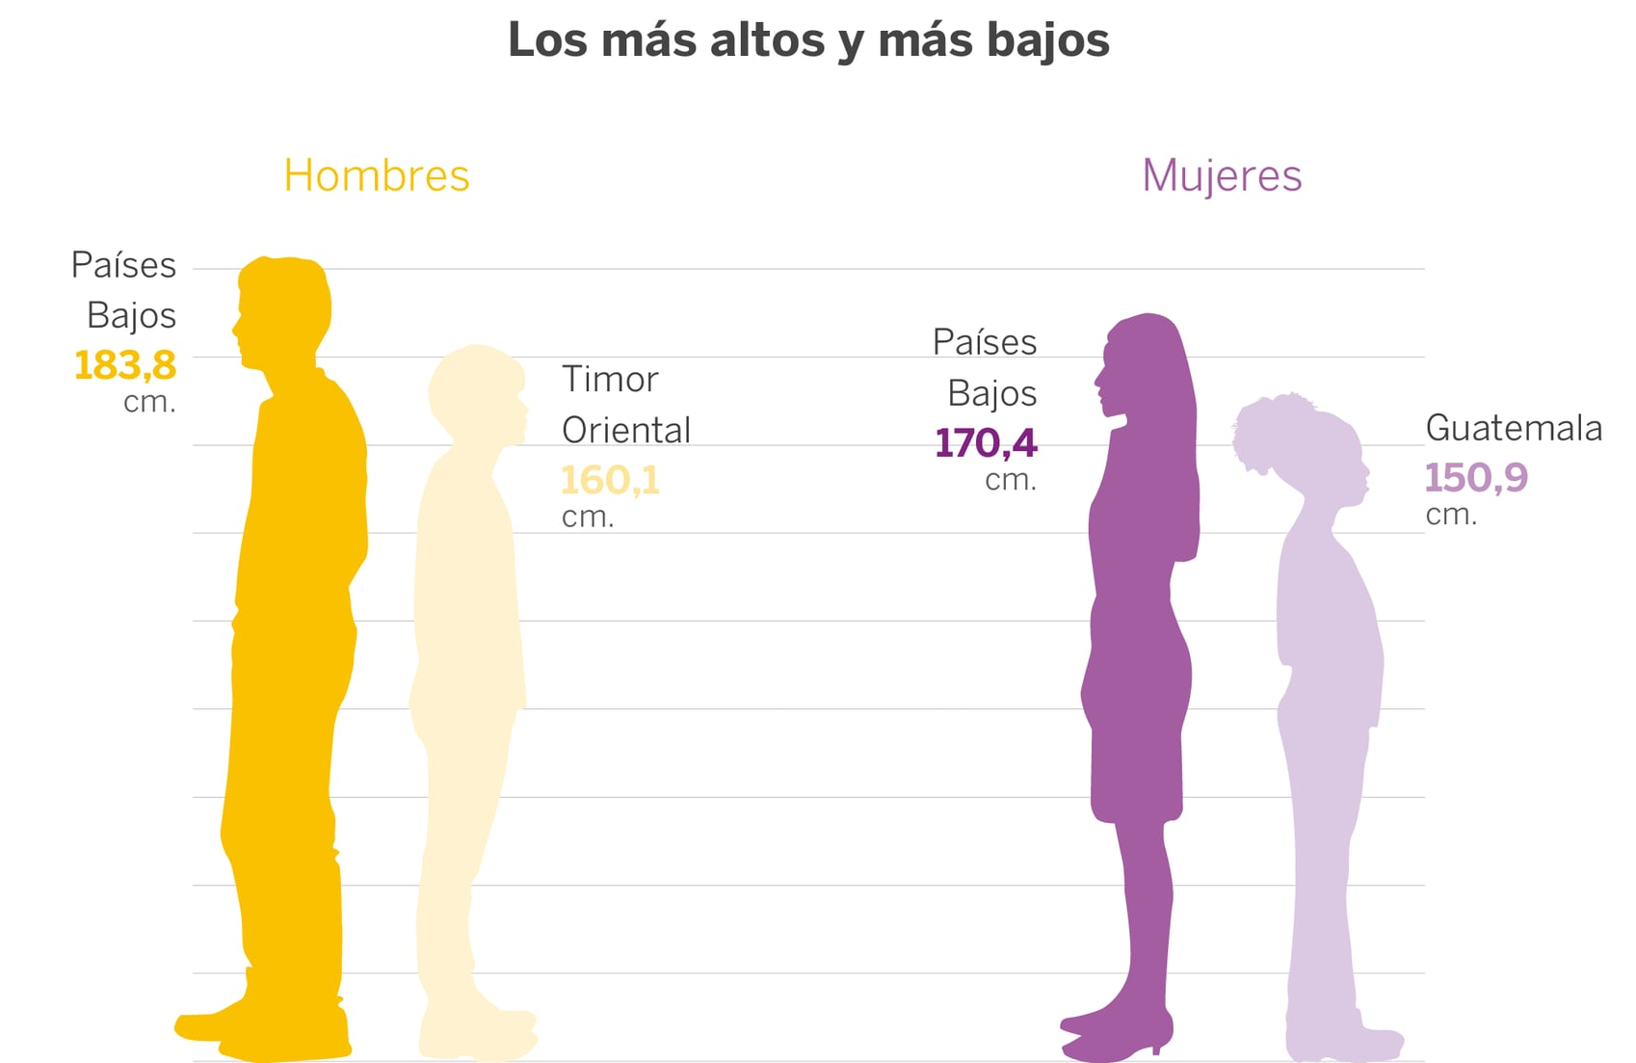
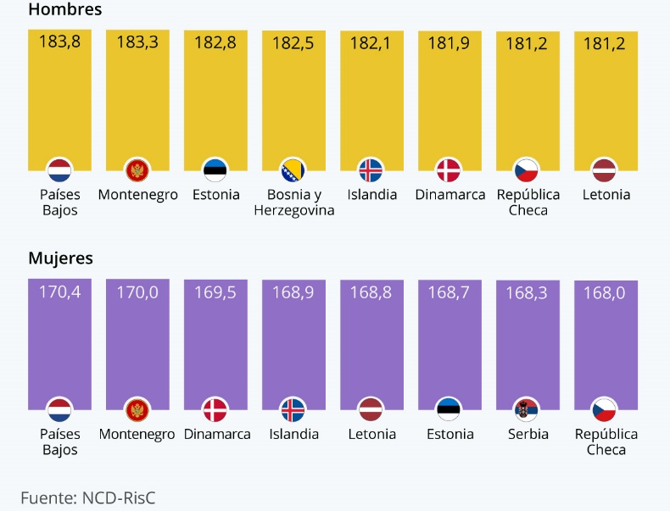
Estadística descriptiva
La estadística descriptiva es una rama de la estadística que se enfoca en resumir y describir características importantes de un conjunto de datos. Su objetivo principal es proporcionar una comprensión clara y concisa de la información presente en los datos, sin inferir conclusiones más allá de los datos mismos.
Se encarga de recoger, almacenar, ordenar, realizar tablas o gráficos, calcular parámetros básicos sobre el conjunto de datos.
Describe de forma cuantitativa un fenómeno.
Estatura media de los jóvenes de 19 años en 2019.

Slide 6
Variables
Ejemplos de características que varían en una muestra:
Edad de los estudiantes en una clase.
{18, 19, 19 ,17, 18,…}
Género de los encuestados en una investigación.
{M, F, F, M, M,…}
Nivel de ingresos de los hogares en una comunidad.
{Alto, Medio, Medio Alto, …}
Altura de los jugadores de un equipo de baloncesto.
{1.94, 2.01, 1.89, …}
Número de hermanos de una persona.
Temperatura registrada durante el día en una ciudad.
Puntuación obtenida en un examen.
Color de los ojos de los habitantes de una ciudad.
Precio de una acción en la bolsa de valores.
Tiempo empleado por un vehículo en recorrer una distancia determinada.
Una variable estadística es una característica o propiedad de un fenómeno o evento que puede ser medida, cuantificada o categorizada, y que puede variar de un individuo a otro dentro de una población o muestra. En otras palabras, una variable estadística es cualquier característica o atributo que puede ser observado y medido en un conjunto de datos.

Slide 7
Tipos de variables
Variable
Cuantitativa
Cualitativa
Discreta
Continua
Nominal
Ordinal

Slide 8
Datos Cuantitativos
Estas variables representan cantidades numéricas que se pueden medir o contar (tiene sentido hacer operaciones aritméticas con ellas).
Se dividen en dos subtipos:
Discretas: Los valores de estas variables son números enteros que representan conteos o recuentos. No pueden tener valores fraccionarios o continuos. Por ejemplo, el número de hijos en una familia o el número de estudiantes en una clase.
Continuas: Los valores de estas variables son números reales que representan mediciones precisas y pueden tener un rango infinito de valores posibles. Por ejemplo, la altura, el peso, la temperatura o el tiempo.

Slide 9

Datos Cuantitativos
Los posibles valores de una variable, suele denominarse modalidades.
Las modalidades pueden agruparse en clases (intervalos).
  Por ejemplo:
Edades (menor de 20 años, de 20 a 50 años, más de 50 años).
Hijos (menos de 3 hijos, entre 3 y 5, 6 o más).
Las modalidades/clases deben formar un sistema exhaustivo y excluyente.
  Exhaustivo: No podemos olvidar ningún posible valor de la variable.
  Excluyente: Nadie puede presentar dos valores simultáneos de la variable.

Slide 10
Datos Cualitativos
Un dato cualitativo es una información o característica que describe cualidades o atributos que no pueden ser medidos numéricamente (no pueden hacerse operaciones aritméticas con ellos). Estos datos representan categorías o clasificaciones y se utilizan para describir características cualitativas de un fenómeno o una población.
Los datos cualitativos pueden ser de dos tipos:
Nominales: Los datos nominales representan categorías o nombres que no tienen un orden inherente. Por ejemplo, el género (masculino, femenino), el tipo de sangre (A, B, AB, O), el estado civil (soltero, casado, divorciado) o el color de los ojos (azul, marrón, verde).
Ordinales: Los datos ordinales también representan categorías, pero tienen un orden natural o jerarquía. Aunque los valores son categorías, tienen un orden. Por ejemplo, el nivel educativo (primario, secundario, terciario), el grado de satisfacción (muy insatisfecho, insatisfecho, neutral, satisfecho, muy satisfecho) o la clasificación socioeconómica (baja, media, alta).

Slide 11
Datos Cualitativos
Los datos cualitativos (nominales u ordinales) se cuantifican como recuentos del número de casos observados para cada categoría, y suelen expresarse habitualmente como porcentajes u otro tipo de cocientes.
Ej. La proporción de mujeres con síndrome X es del 82 % (55 de 67).
Este es un ejemplo de una Tabla de Frecuencias para describir una variable cualitativa:
Tipo de transporte | Frecuencia
-------------------|------------
Automóvil | 120
Transporte público | 80
Bicicleta | 30
A pie | 50

Slide 12
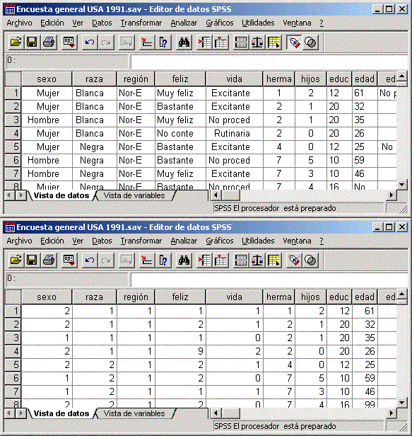
Codificación de variables cualitativas
Es buena idea codificar las variables como números para poder procesarlas con facilidad en un ordenador. Es conveniente asignar “etiquetas” a los valores de las variables para recordar qué significan los códigos numéricos.
Sexo (Cualit: Códigos arbitrarios)
1 = Hombre
2 = Mujer
Raza (Cualit: Códigos arbitrarios)
1 = Blanca
2 = Negra,...
Felicidad Ordinal: Respetar un orden al codificar.
1 = Muy feliz
2 = Bastante feliz
3 = No demasiado feliz
Se pueden asignar códigos a respuestas especiales como
0 = No sabe
99 = No contesta... Estas situaciones deberán ser tenidas
en cuentas en el análisis. Datos perdidos (‘missing data’)

Slide 13
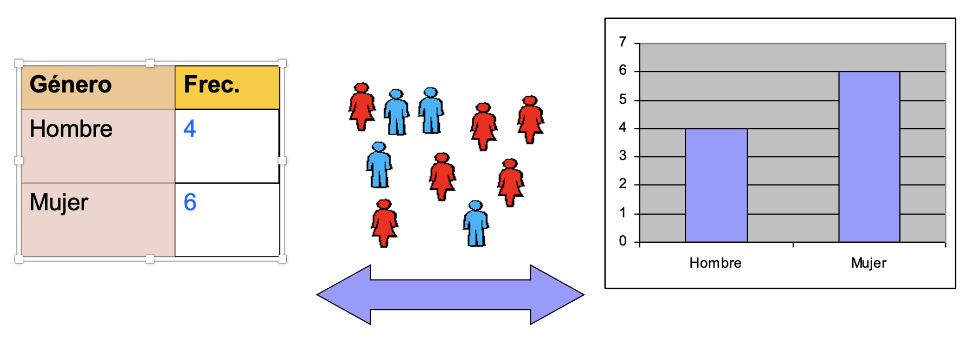
Representación ordenada de datos
Las Tablas de Frecuencia y las Representaciones Gráficas son dos maneras equivalentes de presentar la información. Las dos exponen ordenadamente la información recogida en una muestra.

Slide 14
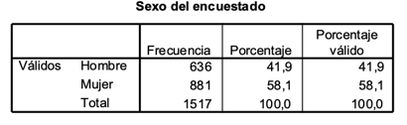
Tablas de frecuencia
Una tabla de frecuencia es una herramienta utilizada en estadística para organizar y resumir datos, mostrando la frecuencia con la que ocurren diferentes valores en un conjunto de datos. Básicamente, cuenta cuántas veces aparece cada valor o rango de valores en los datos.
En una tabla de frecuencia, los valores únicos del conjunto de datos se enumeran en una columna, mientras que en la columna adyacente se muestra la frecuencia de cada valor, es decir, el número de veces que aparece en los datos.
Frecuencia Absoluta: contabiliza el número de individuos de cada modalidad
Frecuencia Relativa: ídem, pero dividido por el total (porcentajes)

Slide 15
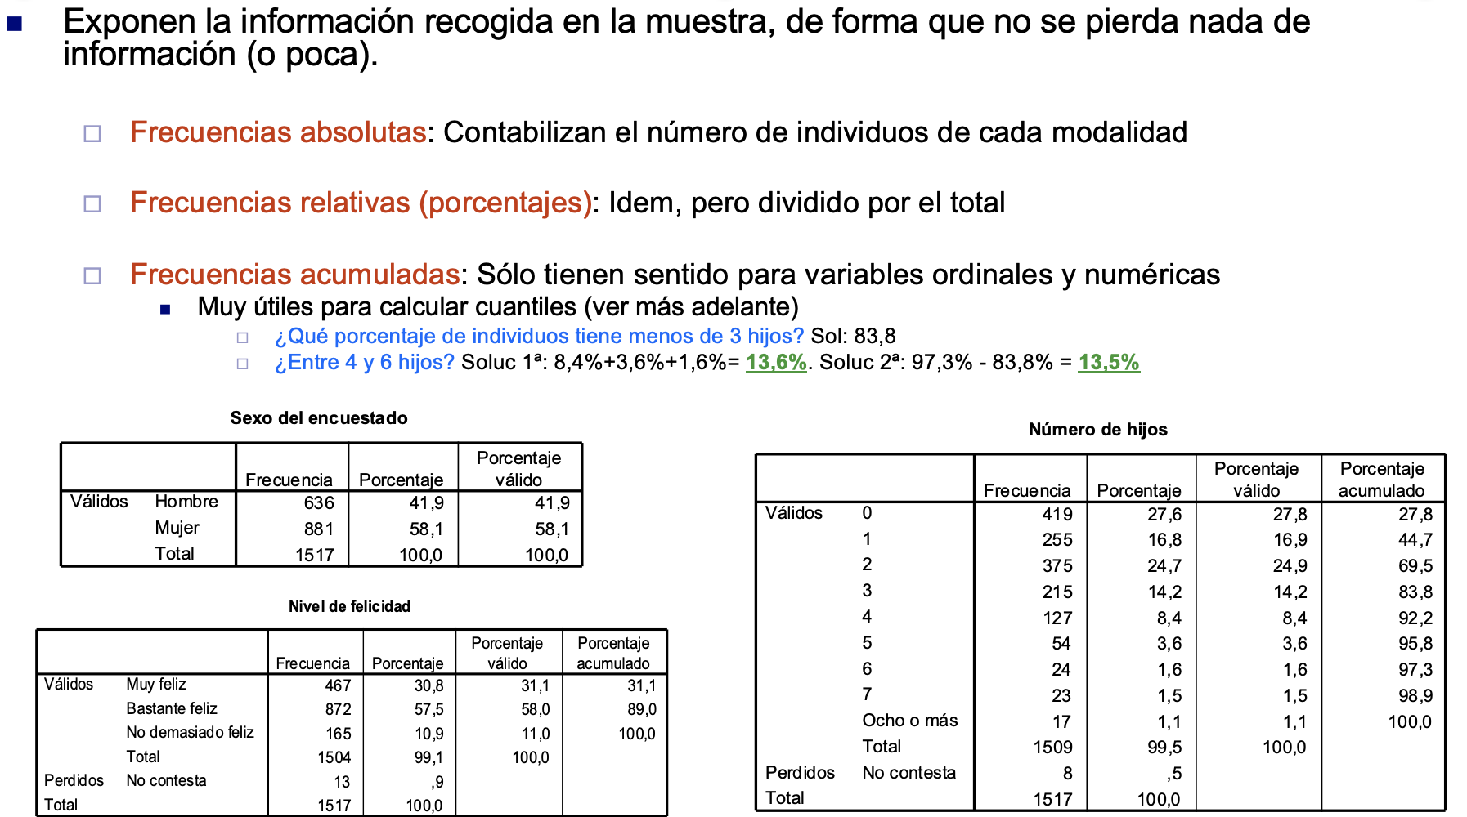
Tablas de frecuencia
Algunos ejemplos más:

Slide 16
Dudas y consultas

Slide 17
Fin de la Presentación

